Slide 1
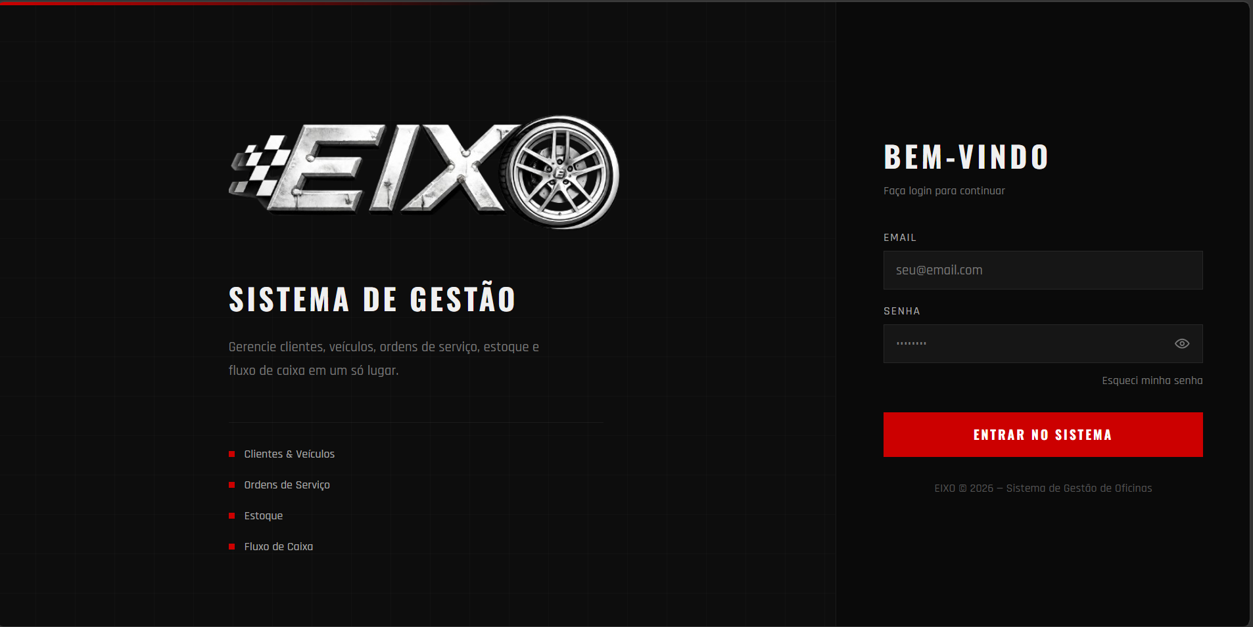


GESTÃO DE OFICINA, SEM PAPEL E SEM PERDA DE CONTROLE
Do orçamento ao fluxo de caixa,
tudo no mesmo eixo.
SISTEMA DE GERENCIAMENTO
Notes:
1

Slide 2





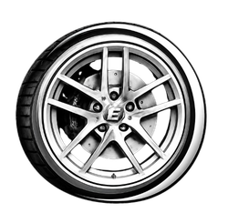
EQUIPE
Time de desenvolvimento
Clara Kistner
Luiz Testoni
Vinicius Soares
Luiz Reis
Bárbara Souza
Notes:
2

Slide 3
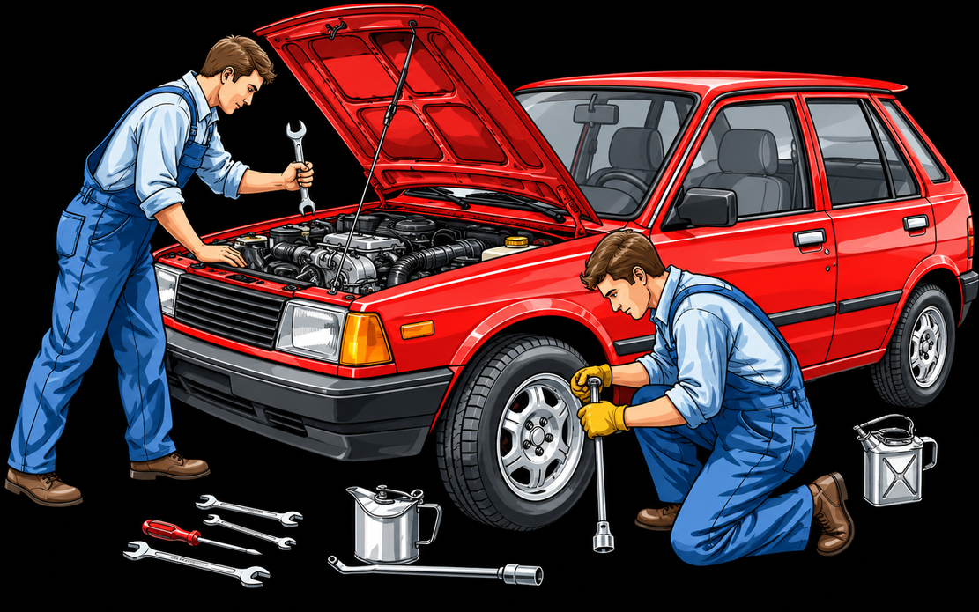
MOTIVAÇÃO
Dores encontradas na rotina da oficina
CONTROLE MANUAL
Orçamento em papel e controle de dados manual
LUCRO INCERTO
Dificuldade para saber se a oficina está lucrando
DESORGANIZAÇÃO
Perda ou esquecimento de ordens de serviço
BAIXA EFICIÊNCIA
Pouca visibilidade sobre produtividade
Notes:
3

Slide 4
SOLUÇÃO
Eixo
1
2
3
4
5
6
clientes
veículos
orçamento
os
estoque
caixa
O Eixo centraliza controles que antes ficavam separados, criando uma sequência clara de atendimento
Notes:
4

Slide 5

TECNOLOGIA
Stack utilizada no projeto
Java
Spring Boot
MySQL
HTML5
Backend
API REST
Banco de dados
Estrutura
CSS3
JavaScript
GitHub
Postman
Interface
Interações
Versionamento
Testes
Backend em Spring Boot, interface em HTML/CSS/JS e persistência em MySQL, com testes de API e controle de versão.
Notes:
7

Slide 6
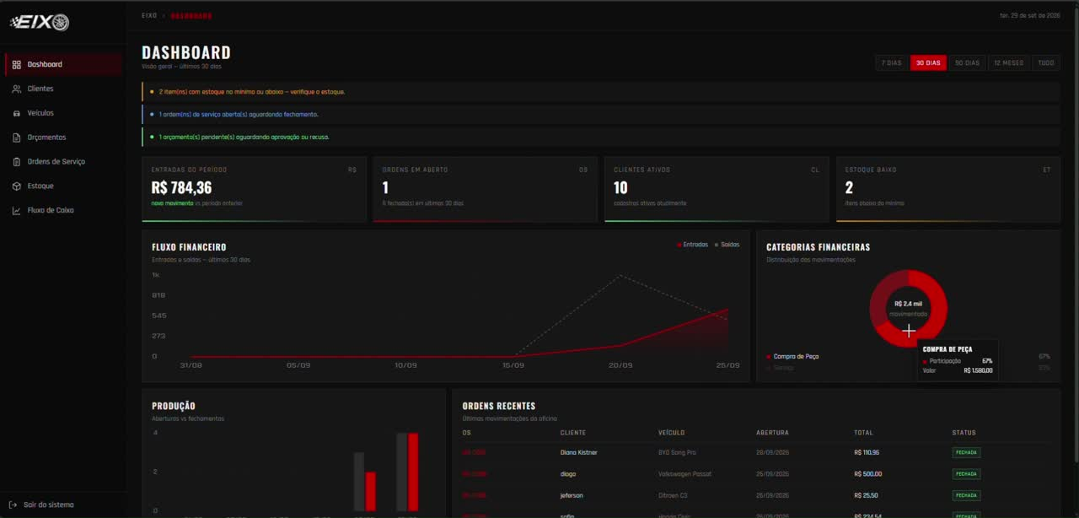
DEMONSTRATIVO
Notes:
6

Slide 7
DIFERENCIAL
O que torna o eixo diferente?
INTERFACE SIMPLES E INTUITIVA
ORGANIZAÇÃO DOS SERVIÇOS
SISTEMA DINÂMICO
SUPORTE PERSONALIZADO
CENTRALIZAÇÃO DAS INFORMAÇÕES
ACOMPANHAMENTO DA IMPLEMENTAÇÃO
Notes:
6

Slide 8
TRABALHOS FUTUROS
Atualizações e features pendentes
Agenda
Comissão
Agendamento entre cliente e mecânico
Comissão de os por mecânico
Histórico do veículo
Controle de acesso
Histórico de manutenções realizadas
Acesso por módulos
Módulo financeiro
Perfil personalizável
Adicionar organização de contas
Dados de cadastro personalizáveis
Notes:
8

Slide 9
OBRIGADO
PELA ATENÇÃO
AGORA, TUDO GIRA NO MESMO EIXO.
EIXO — Sistema de gerenciamento de oficina
Do cliente ao fluxo de caixa, mais controle em cada etapa
Equipe: Vinicius • Clara • Luiz Testoni • Luiz Reis • Barbara
Notes:
9

